Slide 1
SEVANJA
  UV sevanje
  Rentgenski žarki
  Gama žarki
  Alfa in beta žarki
Aljaž Brence
Gregor Godec
Žiga Kokalj
Primož Petek

Slide 2
UV SEVANJE

Slide 3
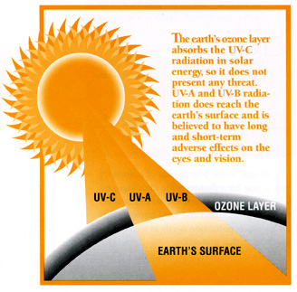
Kaj je UV sevanje
Ultravijolično sevanje je del sončnega elektromagnetnega sevanja, ki kljub ozonu in Zemljinemu magnetnemu polju, prodre do površine Zemlje. Tisto, kar najpogosteje imenujemo UV-sevanje, je področje valovnih dolžin med 100 in 400 nm, generalno pa ga delimo na:
UVC-sevanje (valovne dolžine 100-280 nm)
UVB-sevanje (valovne dolžine 280-315 nm)
UVA-sevanje (valovne dolžine 315-400 nm)

Slide 4
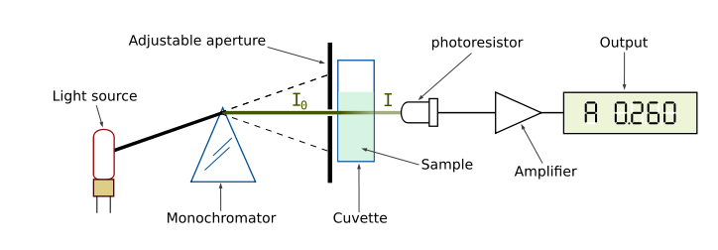
Spektrofotometer
S spektrofotometrom se izmeri jakost UV sevanja
1.Svetlobni vir osvetli vzorec
2. del svetlobe je prepuščen oz. odbit od vzorca
3. svetloba vzorca je projecirana na monokromator
4. monokromator loči posamezne valovne dolžine in jih zaporedno usmerja na fotodetektor

Slide 5
Indeksi UV žarkov
Indeks UV žarkov po mesecih
zemljepisna širina | Jan | Feb | Mar | Apr | Maj | Jun | Jul | Avg | Sep | Okt | Nov | Dec
60° | 0 | 0 | 1 | 3 | 4 | 5 | 5 | 4 | 2 | 1 | 0 | 0
52° | 1 | 1 | 2 | 4 | 5 | 7 | 7 | 5 | 3 | 1 | 1 | 0
39° | 2 | 3 | 4 | 6 | 8 | 9 | 9 | 8 | 6 | 4 | 2 | 1
0° | 12 | 13 | 13 | 12 | 11 | 10 | 11 | 11 | 12 | 12 | 12 | 11
0,1-2 Minimalna izpostavljenost
3-4 Nizka izpostavljenost
5-6 Srednja izpostavljenost
7-9 Velika izpostavljenost
10 in več Ekstremna izpostavljenost

Slide 6
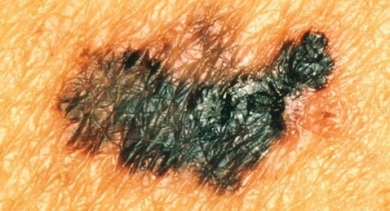
Vpliv UV sevanja na človeka
Človeški organizem je najbolj občutljiv na UV-B žarke.
Koža izpostavljena soncu že po 10-30 minutah doživlja spremembe in se poškoduje.
Spremembe na koži se vidijo po 6-12 urah.
Posledice izpostavljanja UV žarkom so:
-Kožni rak
-Pospešeno staranje kože
-Občutljivost kože

Slide 7
Zaščita pred UV žarki:
kvalitetna sončna očala,
uporaba zaščitne kreme z najmanj faktorjem 20,
ne izpostavljamo se direktni svetlobi,
na soncu nosimo oblačila, ki pokrijejo kožo, ki bi jo sevanje sicer poškodovalo,
Soncu se izogibamo med 11-15 uro.

Slide 8
RENTGENSKI ŽARKI(ŽARKI X)

Slide 9
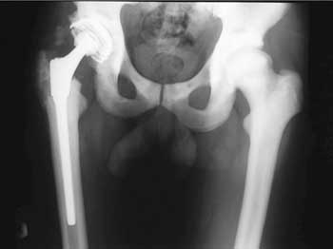
KAJ JE RENTGENSKO SEVANJE ?
To sevanje obsega valovne dolžine od 10 nanometrov do stotinke nanometra.
Zaradi te lastnosti jih uporabljajo za slikanje kosti, pa tudi mehkih tkiv.
Veji medicine pravijo radiologija.

Slide 10
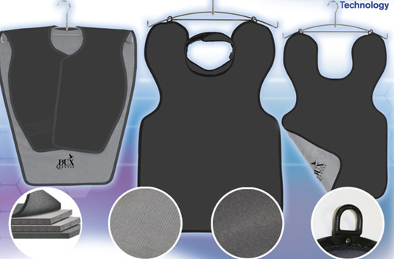
ZAŠČITA PRED X ŽARKI
SVINCEVI PLAŠČI (NA SLIKI)
SVINČEVE STENE

Slide 11
KAKO DELUJE?
Pri rentgenskem slikanju rentgenski aparat emitira snop rentgenskih fotonov primerne intenzitete.
Pri prehodu vstopnega snopa skozi človeško telo nastane v različnih tkivih različna stopnja oslabitve rentgenskih fotonov.
Izstopni snop na rentgenskem filmu povzroči počrnitev in slika na rentgenskem filmu postane vidna v procesu razvijanja.
Ta sevanja so dokaj nevarna, saj žarki uničujejo celice. Po enem slikanju potrebuje človeško telo cca. 4 leta, da se celice obnovijo.

Slide 12
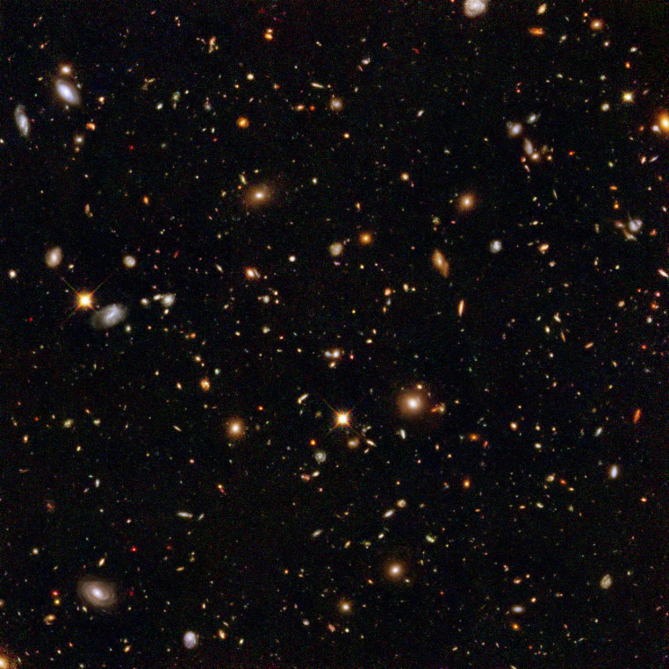
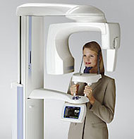
KJE PRIDEMO V STIK
  Pri slikanju kosti, zob,..
  Manjšemu sevanju smo izpostavljeni vsak dan, saj pride iz vesolja.

Slide 13
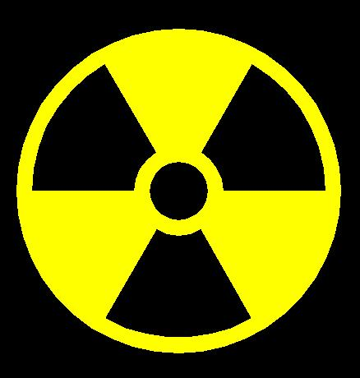
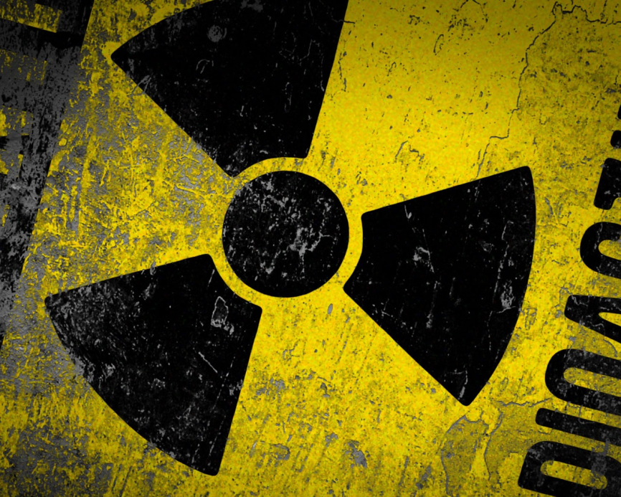
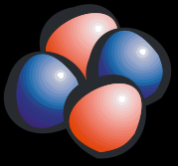
DELCI α
Ionizirajoče sevanje
Par protonov in nevtronov

Slide 14
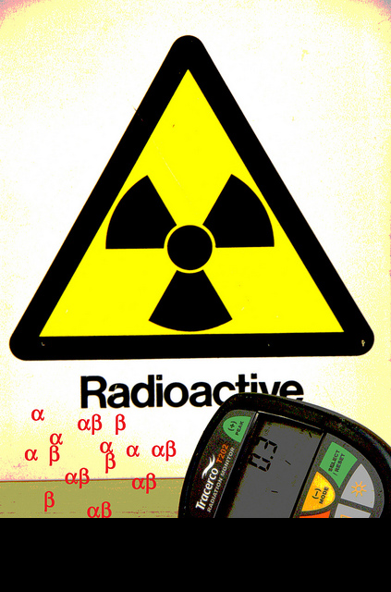
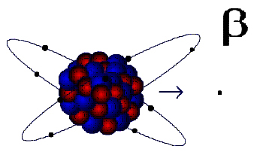
DELCI β
Velika energija in hitrost
dve vrsti razpada β: β− in β+,

Slide 15
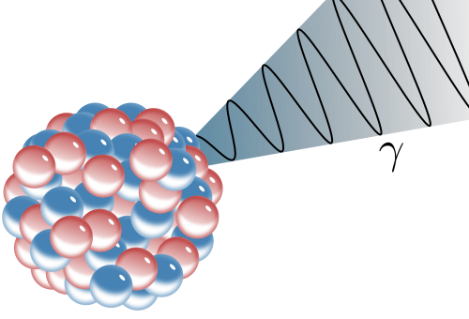
Žarek γ
je visoko energijski foton
nastane pri radioaktivnem razpadu
so bolj prodorni od delcev α in delcev β
snop žarkov γ v snovi eksponentno pojema

Slide 16
Fotoelektrični pojav
Foton žarka γ trči z elektronom in mu preda vso svojo energijo, s čimer elektron izbije iz atoma,
kinetična energija izbitega »fotoelektrona« je enaka energiji vpadnega žarka γ.

Slide 17
Comptonov pojav
vpadli foton ob trku z elektronom v elektronski ovojnici izgubi dovolj energije, da ga izbije iz atoma, preostanek energije pa se porabi za izsevanje novega fotona γ z nižjo energijo,
comptonov pojav je prevladujoč v pasu energij, kar zajema večino žarkov γ, nastalih pri jedrskih reakcijah
http://sabotin.p-ng.si/~arcon/xas-si/XAS/Fotoefekt.html

Slide 18
Viri in literatura
http://www.arso.gov.si/vreme/podnebje/UV_indeks.pdf
http://www.galeb.eu/o_uv-sevanju
http://sl.wikipedia.org/wiki/Ultravijoli%C4%8Dno_valovanje
http://www.inis.si/index.php?id=73
http://sl.wikipedia.org/wiki/Spektrofotometrija
FIZIKA,prevod in priedba Matjaž Štuhec,izdaja učila International
http://www.elektro-napeljave.si/index.php?option=com_content&view=article&id=55&Itemid=81

